Slide 1
Химические формулы. Относительная молекулярная масса.
8 класс

Slide 2
ХИМИЧЕСКОЕ ЛОТО
Na | H | K | Mg
O | Cu | Ag | P
N | Fe | Au | Cl
Hg | Ca | C | S
16 – «5» 12 - 15 – «4» 9 – 11 – «3»

Slide 3
ХИМИЧЕСКАЯ ФОРМУЛА
Н₂О
Порядок действий:
Прочитать химическую формулу.
Дать характеристику состава сложного вещества (качественный и количественный состав).
Проверка:

Slide 4
ХИМИЧЕСКАЯ ФОРМУЛА
AgNO₃
Порядок действий:
Прочитать химическую формулу.
Дать характеристику состава сложного вещества (качественный и количественный состав).
Проверка:

Slide 5
ХИМИЧЕСКАЯ ФОРМУЛА
Al
Порядок действий:
Прочитать химическую формулу.
Дать характеристику состава сложного вещества (качественный и количественный состав).
Проверка:

Slide 6
ХИМИЧЕСКАЯ ФОРМУЛА
HCl
Порядок действий:
Прочитать химическую формулу.
Дать характеристику состава сложного вещества (качественный и количественный состав).
Проверка:

Slide 7
ХИМИЧЕСКАЯ ФОРМУЛА
Cu
Порядок действий:
Прочитать химическую формулу.
Дать характеристику состава сложного вещества (качественный и количественный состав).
Проверка:

Slide 8
ХИМИЧЕСКАЯ ФОРМУЛА
C
Порядок действий:
Прочитать химическую формулу.
Дать характеристику состава сложного вещества (качественный и количественный состав).
Проверка:

Slide 9
ХИМИЧЕСКАЯ ФОРМУЛА
NaCl
Порядок действий:
Прочитать химическую формулу.
Дать характеристику состава сложного вещества (качественный и количественный состав).
Проверка:

Slide 10
ХИМИЧЕСКАЯ ФОРМУЛА
CO
Порядок действий:
Прочитать химическую формулу.
Дать характеристику состава сложного вещества (качественный и количественный состав).
Проверка:

Slide 11
ХИМИЧЕСКАЯ ФОРМУЛА
Mg
Порядок действий:
Прочитать химическую формулу.
Дать характеристику состава сложного вещества (качественный и количественный состав).
Проверка:

Slide 12
ХИМИЧЕСКАЯ ФОРМУЛА
O₂
Порядок действий:
Прочитать химическую формулу.
Дать характеристику состава сложного вещества (качественный и количественный состав).
Проверка:

Slide 13
ХИМИЧЕСКАЯ ФОРМУЛА
CaCO₃
Порядок действий:
Прочитать химическую формулу.
Дать характеристику состава сложного вещества (качественный и количественный состав).
Проверка:

Slide 14
Н₂О
AgNO₃
Al
НCl
CO
Cu
C
NaCl
Mg
CaCO₃
O₂

Slide 15
БУДЬ ВНИМАТЕЛЕН
Н₂О
AgNO₃
Al
С
HCl
СaCО₃
Сu
NaCl
Mg
О₂
СО

Slide 16
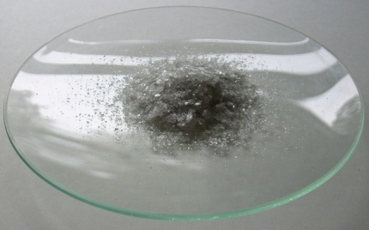
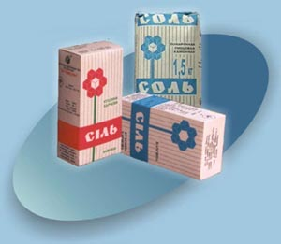
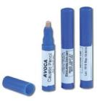
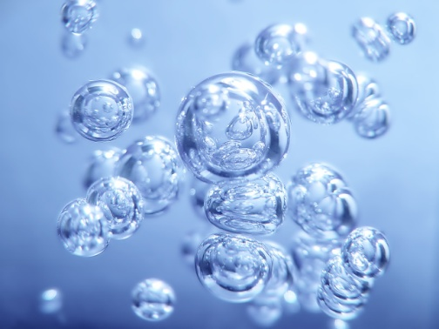
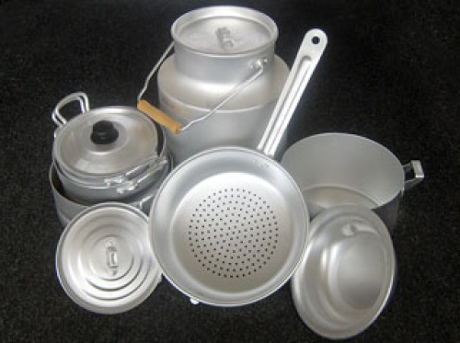
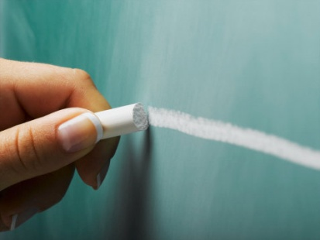
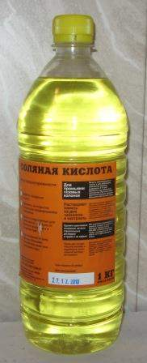
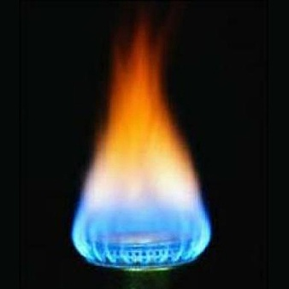
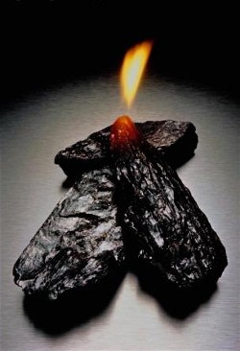
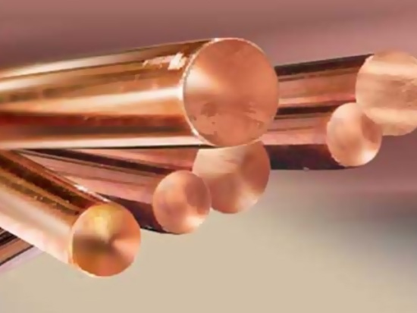
ХИМИЧЕСКИЕ ВЕЩЕСТВА ВОКРУГ НАС

Slide 19
САМОСТОЯТЕЛЬНАЯ РАБОТА
Mr (Н₂SO₄) |  | Mr (Н₃РO₄)
Mr (SO₃) |  | Mr (MgO)
5 Mr (CH₄) |  | 2 Mr (NaOH)
Mr (NH₃) |  | Mr (PH₃)
98
98
80
40
80
80
17
34

Slide 20
САМОСТОЯТЕЛЬНАЯ РАБОТА
CuCl₂
Мr(CuCl₂) = 64 + 35,5 ∙ 2 = 135

Slide 21
САМОСТОЯТЕЛЬНАЯ РАБОТА
P₂O₅
Мr(P₂O₅) = 31 ∙ 2 + 16 ∙ 5 = 142

Slide 22
САМОСТОЯТЕЛЬНАЯ РАБОТА
Cl₂
Мr(Cl₂) = 35,5 ∙ 2 = 71

Slide 23
ДОМАШНЕЕ ЗАДАНИЕ
Параграф 13
Индивидуальное задание
( вариант – номер по списку в журнале).
Сайт «Мир ХИМИИ»
Раздел «Учащимся. 8 класс» Урок №14.

Slide 24
http://www.cs.cmu.edu/afs/cs.cmu.edu/project/pvteye/.www/Hinduism_Ablock_files/slide0001_image002.png
http://www.kotelniki.info/wp-content/uploads/2009/07/ChISTAYa-VODA-ETO-JIZN.gif
http://dic.academic.ru/pictures/wiki/files/68/Dusičnan_stříbrný.JPG
http://stier.ucoz.ru/_ph/1/72651393.jpg
http://www.ukrbiznes.com/ist/?action=3&f=metid/750_tovbal.jpg&w=500
http://www.novosel.ru/i/741828.jpg
http://jmdubai.com/images/gallery/2.jpg
http://img1.liveinternet.ru/images/attach/c/1/58/371/58371286_308467001.jpg
http://www.magov.net/uploads/images/2/4/c/1/3770/500ff57e2b.jpg
http://www.wallpaperseek.com/bubbles_wallpapers_4787_1280x1024.jpg
http://static.ngs.ru/news/preview/1517628d974a6083b4a75d921678dacc0ac7c2d3_400.jpg
http://www.stihi.ru/pics/2010/05/13/7783.jpg
Баженов А.А. Тренажер к уроку химии. 8 класс. «Чтение химических формул»
http://fcior.edu.ru/card/13775/otnositelnaya-molekulyarnaya-massa-veshestva.html#
http://fcior.edu.ru/card/12971/trenazher-vychislenie-otnositelnoy-molekulyarnoy-massy-veshestv.html#

